Slide 1
Arquitectura de Computadoras
MIPS32 CON MENÚ DE 3 ALGORITMOS
Equipo Tr3s: Maciel Vargas Oswaldo Daniel y García Saldivar Hugo Gabriel

Slide 2
Arquitectura MIPS32
La arquitectura MIPS32 de tipo RISC (Reduced Instruction Set Computer) es decir de un enfoque que se aprovecha de instrucciones simples requiriendo de un menor gasto energético y un diseño simple en comparación con otros enfoques como el CISC (Complex Instruction Set Computer). La ventaja con el conjunto de instrucciones de tipo RISC en comparación al CISC es que estas estan altamente optimizadas y funcionan de manera muy eficiente en pipelines.
Pipeline
El pipeline son una serie de pasos secuenciales que se utilizan para llegar a un
objetivo en particular similar a la definición de un algoritmo. La diferencia es que esta serie de pasos se dividen en distintas etapas en las que hasta terminar una de ellas con los datos obtenidos se operará la siguiente y asi secuencialmente hasta la última etapa.

Slide 3
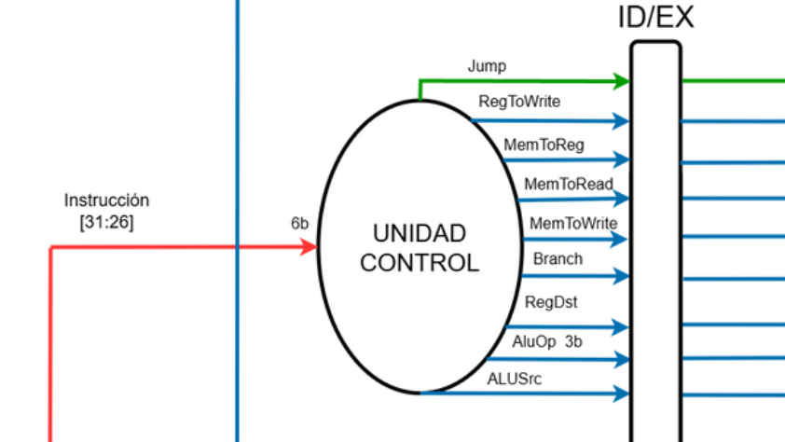
Tipos de instrucciones
MIPS32 utiliza 3 tipos de instrucciones principales que son procesadas en la etapa “instruction decode” dependiendo del tipo de instrucción la unidad de control decidirá que módulos se activan o desactivan con el fin de que los datos pasen exitosamente y cumplan la función solicitada, a su vez encargándose de que no se guarde o lea ningún dato no requerido que pueda dificultar o dañar la lógica principal.

Slide 4
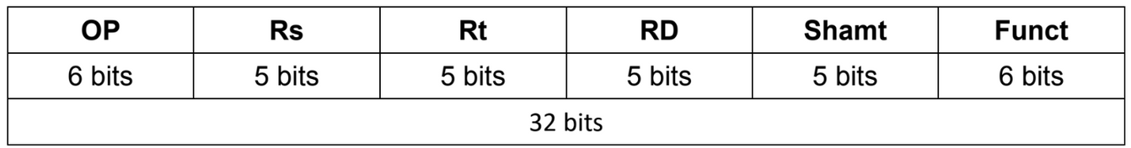
Tipo R
Nomenclatura
Instrucción
OP: Código de operación (generalmente en 0 para instrucciones tipo R).
Rs: Registro fuente.
Rt: Registro destino temporal.
RD: Registro destino final.
Shamt: Cantidad de desplazamiento (shift).
Funct: Subcódigo que especifica la operación exacta.

Slide 5
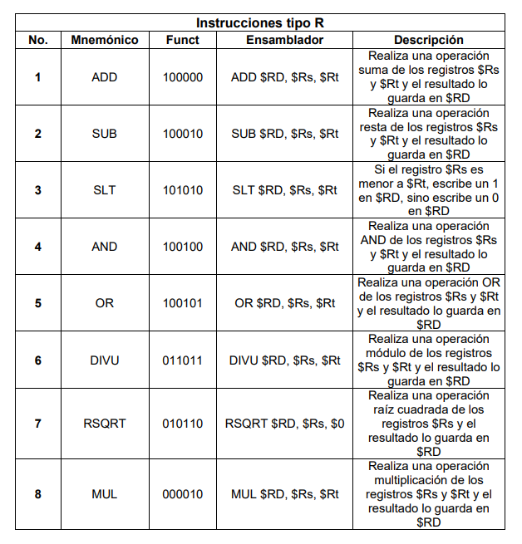
Instrucciones implementadas

Slide 6
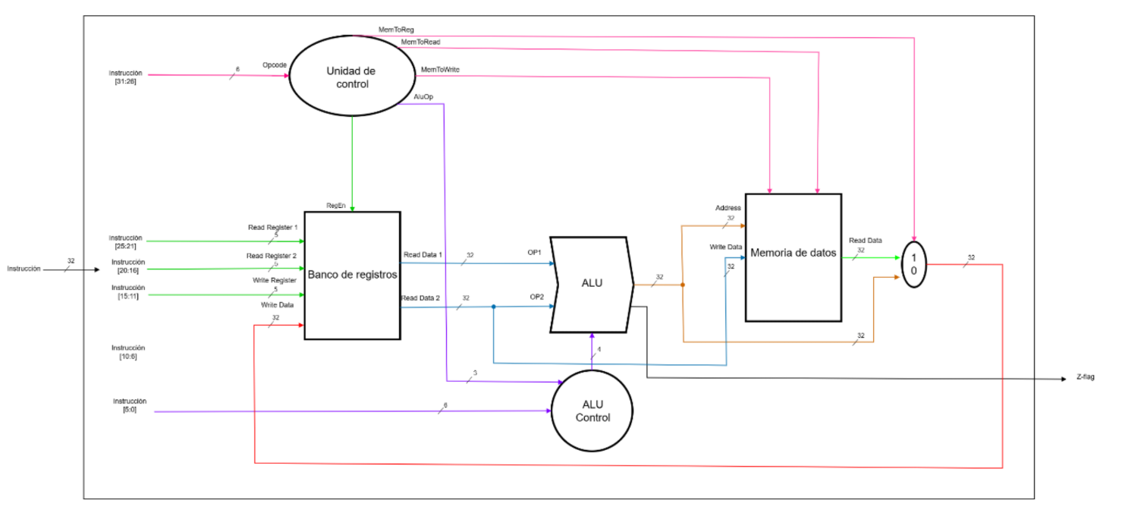

Slide 7
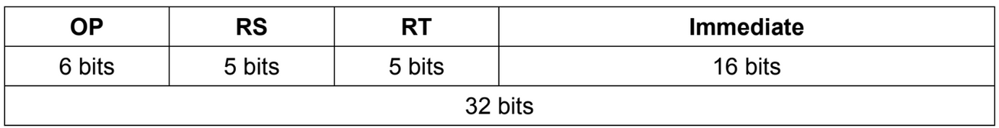
Tipo I
Nomenclatura
Instrucción
OP: Código de operación.
Rs: Registro fuente.
Rt: Registro destino o fuente.
Immediate: Valor constante de 16 bits (se extiende a 32 bits por tipo I)

Slide 8
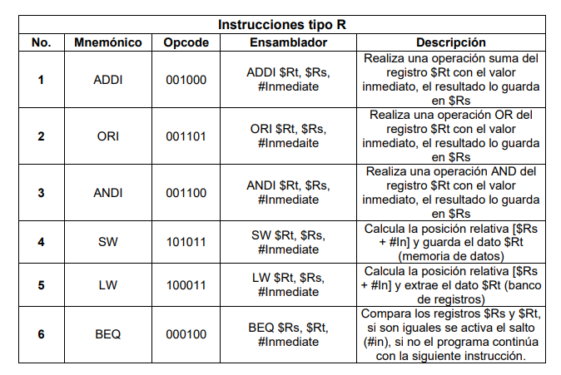
Instrucciones implementadas

Slide 9
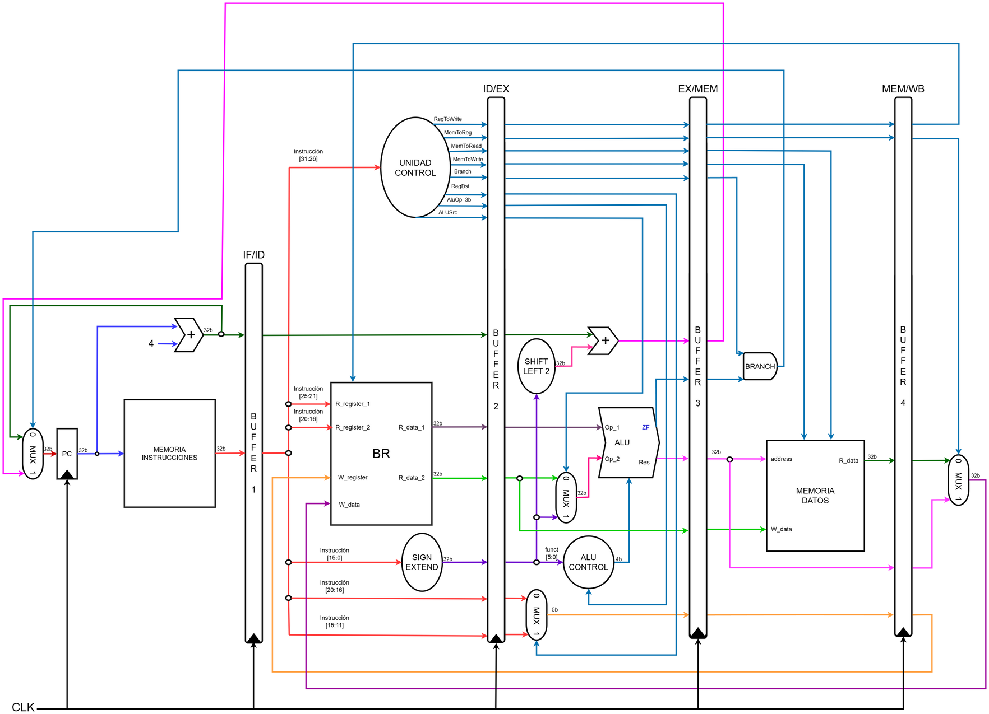

Slide 10
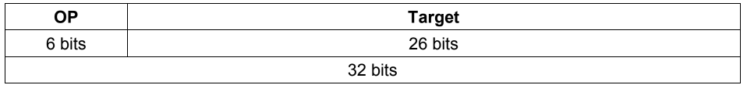
Tipo J
Nomenclatura
Instrucción
OP: Código de operación.
Target: Dirección de salto (se escala a 28 bits y se combina con PC).

Slide 11
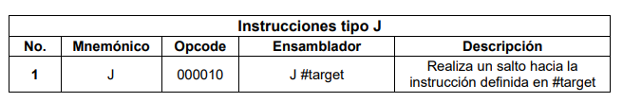
Instrucciones implementadas

Slide 12
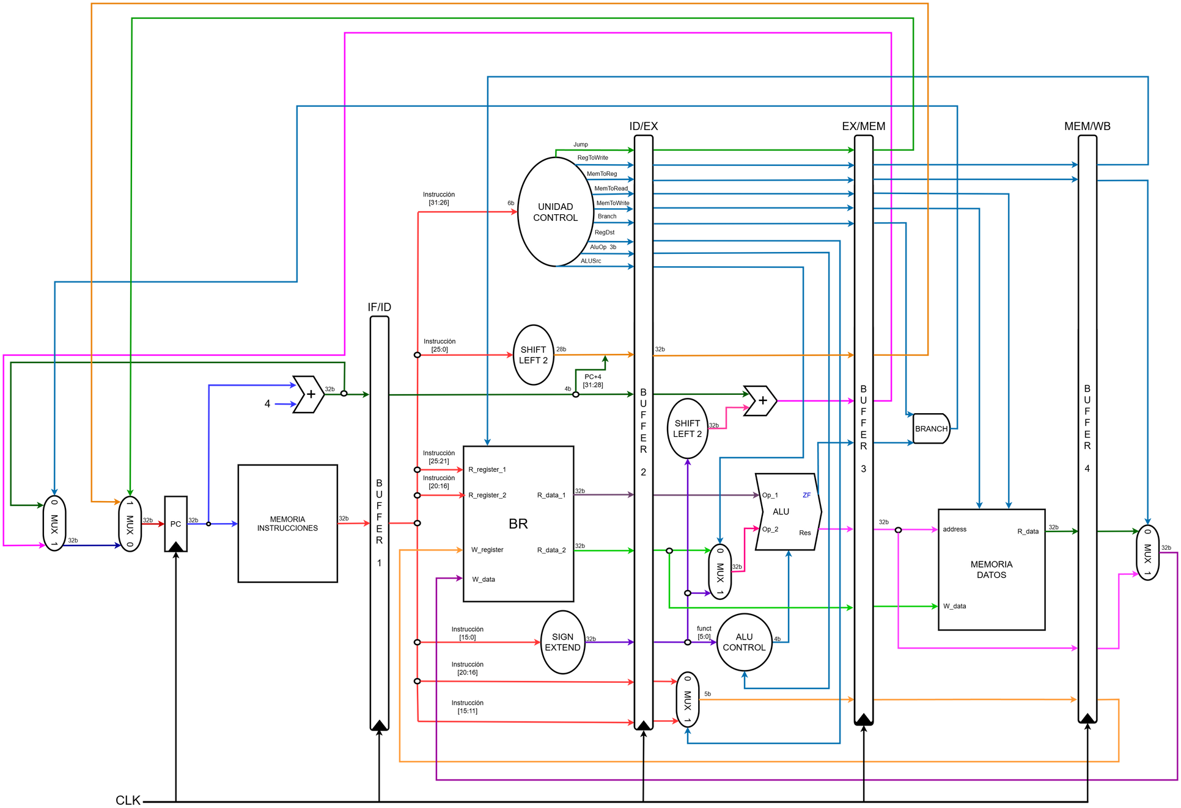

Slide 13

Mención Honorífica
Gracias por todo NOP :’)

Slide 14
Decodificador
El decodificador nos sirve para ahorrarnos tiempo al decodificar instrucciones para que sean procesadas por nuestro MIPS32.
Con pocas instrucciones no hay problema pero al aumentar el riesgo de error aumenta significativamente.
Por lo que diseñar un decodificador nos ayuda a disminuir los errores y aumentar la productividad del proyecto.

Slide 15
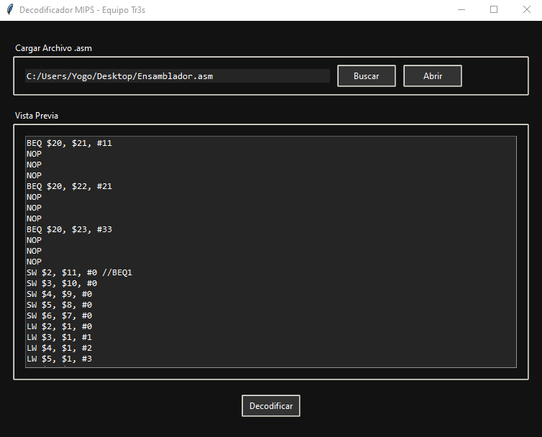
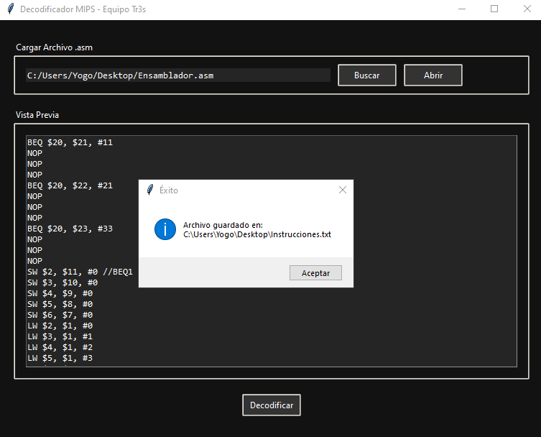
Funcionamiento (capturas)

Slide 16
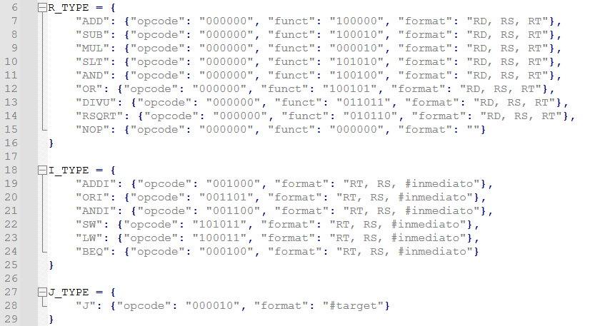
Código

Slide 17
Algoritmo

Slide 18
Menú con 3 algoritmos
Objetivo
Código ensamblador
BEQ $20, $21, #11
NOP
NOP
NOP
BEQ $20, $22, #21
NOP
NOP
NOP
BEQ $20, $23, #33
NOP
NOP
NOP
SW $2, $11, #0 //BEQ1
SW $3, $10, #0
SW $4, $9, #0
SW $5, $8, #0
SW $6, $7, #0
LW $2, $1, #0
LW $3, $1, #1
LW $4, $1, #2
LW $5, $1, #3
LW $6, $1, #4
J #100
NOP
NOP
NOP
MUL $10, $2, $6 //BEQ2
MUL $11, $3, $8
MUL $12, $2, $7
MUL $13, $3, $9
MUL $14, $4, $6
MUL $15, $5, $8
MUL $16, $4, $7
MUL $17, $5, $9
ADD $26, $10, $11
ADD $27, $12, $13
ADD $28, $14, $15
ADD $29, $16, $17
J #100
NOP
NOP
NOP
RSQRT $12, $2, $0 //BEQ3
ADDI $3, $1, #0 //Inicialziar
NOP
NOP
ADDI $3, $3, #1
NOP
NOP
BEQ $2, $3, #18
NOP
NOP
NOP
DIVU $4, $2, $3
NOP
NOP
BEQ $0, $4, #11
NOP
NOP
NOP
BEQ $12, $3, #7
NOP
NOP
NOP
J #46 //salta a ADDI $3, $3, #1
NOP
NOP
NOP
SLT $10, $0, $4
J #100
NOP
NOP
NOP
BEQ $20, $21, #11
NOP
NOP
NOP
BEQ $20, $22, #21
NOP
NOP
NOP
BEQ $20, $23, #33
NOP
NOP
NOP
Para verificar la correcta implentación de nuestro datapath, vamos a realizar un menú de operaciones que funciona como un switch case en C. Este algoritmo usará las instrucciones de los 3 distintos tipos de instrucciones (R , I y J).
El propósito es que se ingrese en una dirección del banco de registrar mediante la lectura de un archivo, el número de algoritmo para realizar y después al cargar la simulación.

Slide 19
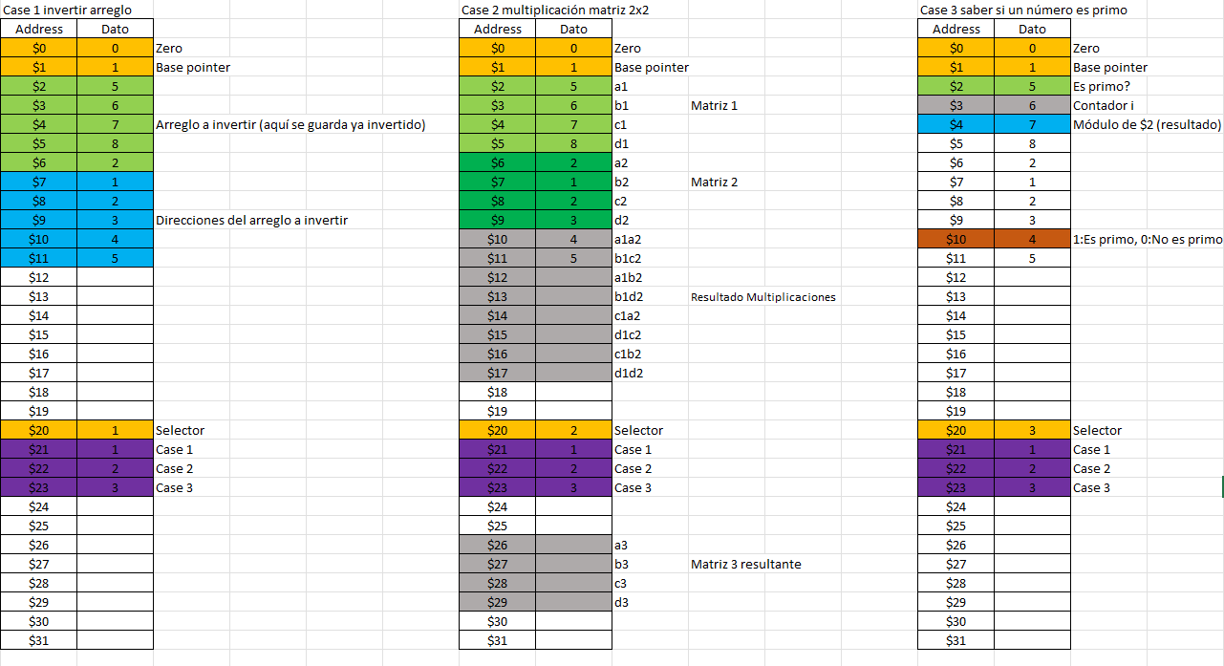
Estructura del Banco de Registros
Funcionamiento
Para hacer la estructura switch case utilizamos las instrucciones BEQ donde con un selector ubicado en la dirección $20 definimos el BEQ que tomará el flujo del programa.
Si el selector no es 1, 2 o 3 entra al default que es nuestro primer algoritmo.

Slide 20
1-Invertir arreglo
Código ensamblador
Descripción
BEQ $20, $21, #11
NOP
NOP
NOP
BEQ $20, $22, #21
NOP
NOP
NOP
BEQ $20, $23, #33
NOP
NOP
NOP
SW $2, $11, #0 //BEQ1
SW $3, $10, #0
SW $4, $9, #0
SW $5, $8, #0
SW $6, $7, #0
LW $2, $1, #0
LW $3, $1, #1
LW $4, $1, #2
LW $5, $1, #3
LW $6, $1, #4
J #100
NOP
NOP
NOP
MUL $10, $2, $6 //BEQ2
MUL $11, $3, $8
MUL $12, $2, $7
MUL $13, $3, $9
MUL $14, $4, $6
MUL $15, $5, $8
MUL $16, $4, $7
MUL $17, $5, $9
ADD $26, $10, $11
ADD $27, $12, $13
ADD $28, $14, $15
ADD $29, $16, $17
J #100
NOP
NOP
NOP
RSQRT $12, $2, $0 //BEQ3
ADDI $3, $1, #0 //Inicialziar
NOP
NOP
ADDI $3, $3, #1
NOP
NOP
BEQ $2, $3, #18
NOP
NOP
NOP
DIVU $4, $2, $3
NOP
NOP
BEQ $0, $4, #11
NOP
NOP
NOP
BEQ $12, $3, #7
NOP
NOP
NOP
J #46 //salta a ADDI $3, $3, #1
NOP
NOP
NOP
SLT $10, $0, $4
J #100
NOP
NOP
NOP
Invierte un arreglo de 5 espacios y lo guarda en su dirección original.
SW $2, $11, #0 //BEQ1
SW $3, $10, #0
SW $4, $9, #0
SW $5, $8, #0
SW $6, $7, #0
LW $2, $1, #0
LW $3, $1, #1
LW $4, $1, #2
LW $5, $1, #3
LW $6, $1, #4
J #100
NOP
NOP
NOP

Slide 21
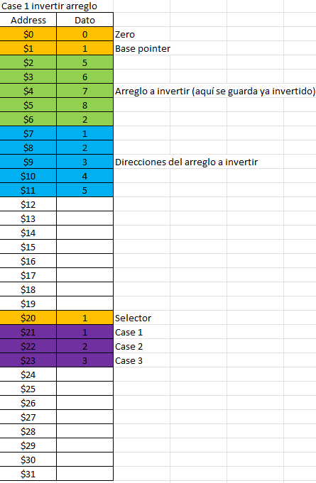
Estructura del Banco de Registros
Funcionamiento
Este algoritmo es estático y sirve para invertir un arreglo de 5 espacios que va de $2 hasta $6 definido en el banco de registros.
Pasamos el dato de estas direcciones a la memoria de datos pero intercambiados, esto con ayuda de las direcciones guardadas de $7 a $11.
Finalmente regresamos el arreglo a su lugar original pero invertido y saltamos a la instrucción 100 (fin del programa).

Slide 22
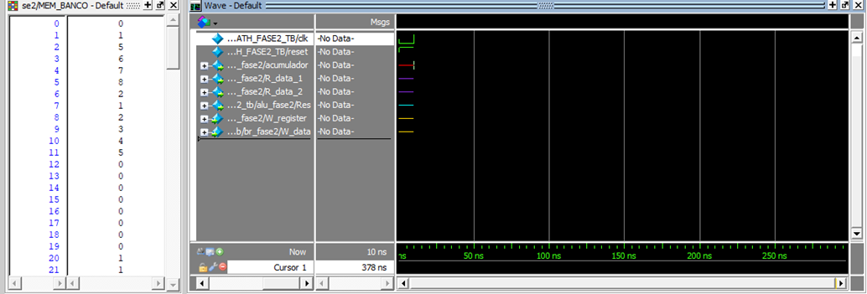
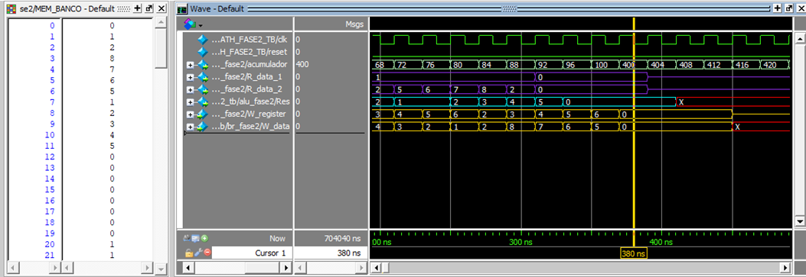
Simulaciones de comprobación

Slide 23
2-Multiplicación de matrices
Código ensamblador
Descripción
BEQ $20, $21, #11
NOP
NOP
NOP
BEQ $20, $22, #21
NOP
NOP
NOP
BEQ $20, $23, #33
NOP
NOP
NOP
SW $2, $11, #0 //BEQ1
SW $3, $10, #0
SW $4, $9, #0
SW $5, $8, #0
SW $6, $7, #0
LW $2, $1, #0
LW $3, $1, #1
LW $4, $1, #2
LW $5, $1, #3
LW $6, $1, #4
J #100
NOP
NOP
NOP
MUL $10, $2, $6 //BEQ2
MUL $11, $3, $8
MUL $12, $2, $7
MUL $13, $3, $9
MUL $14, $4, $6
MUL $15, $5, $8
MUL $16, $4, $7
MUL $17, $5, $9
ADD $26, $10, $11
ADD $27, $12, $13
ADD $28, $14, $15
ADD $29, $16, $17
J #100
NOP
NOP
NOP
RSQRT $12, $2, $0 //BEQ3
ADDI $3, $1, #0 //Inicialziar
NOP
NOP
ADDI $3, $3, #1
NOP
NOP
BEQ $2, $3, #18
NOP
NOP
NOP
DIVU $4, $2, $3
NOP
NOP
BEQ $0, $4, #11
NOP
NOP
NOP
BEQ $12, $3, #7
NOP
NOP
NOP
J #46 //salta a ADDI $3, $3, #1
NOP
NOP
NOP
SLT $10, $0, $4
J #100
NOP
NOP
NOP
MUL $10, $2, $6 //BEQ2
MUL $11, $3, $8
MUL $12, $2, $7
MUL $13, $3, $9
MUL $14, $4, $6
MUL $15, $5, $8
MUL $16, $4, $7
MUL $17, $5, $9
ADD $26, $10, $11
ADD $27, $12, $13
ADD $28, $14, $15
ADD $29, $16, $17
J #100
NOP
NOP
NOP
Multiplica una matriz A por una matriz B ambas de 2x2.
Guarda el resultado en una matriz C de 2x2.

Slide 24
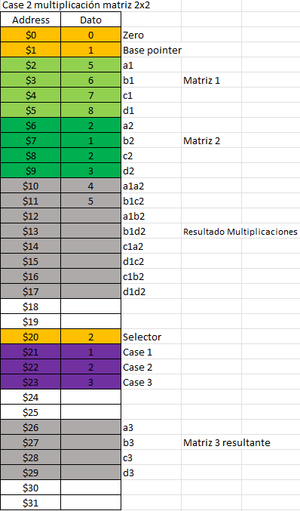

Estructura del Banco de Registros
Funcionamiento
Matriz A: $2 a $5
Matriz B: $6 a $9
Matriz C: $26 a $29
Usamos los registros $10 a $17 para guardar temporalmente el resultado de las multiplicaciones.
Para ello simplemente seguimos la fórmula para multiplicar matrices de 2x2.
Guardamos el resultado en la matriz C.

Slide 25
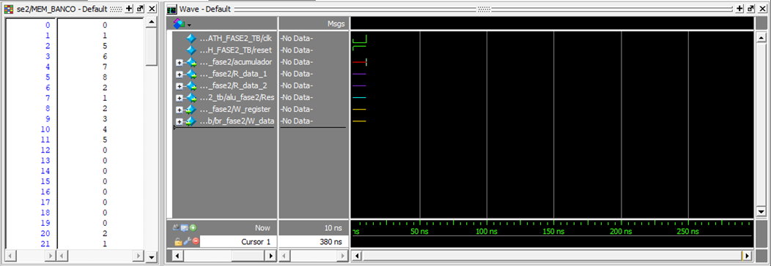
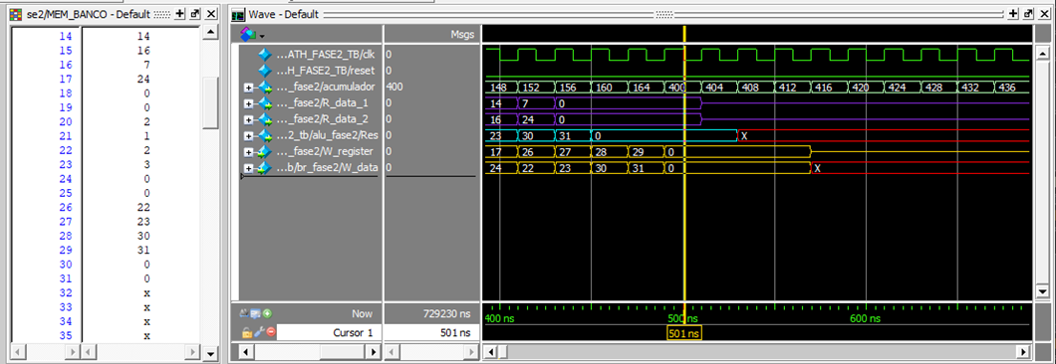
Simulaciones de comprobación

Slide 26
3-Número es primo
Código ensamblador
Descripción
BEQ $20, $21, #11
NOP
NOP
NOP
BEQ $20, $22, #21
NOP
NOP
NOP
BEQ $20, $23, #33
NOP
NOP
NOP
SW $2, $11, #0 //BEQ1
SW $3, $10, #0
SW $4, $9, #0
SW $5, $8, #0
SW $6, $7, #0
LW $2, $1, #0
LW $3, $1, #1
LW $4, $1, #2
LW $5, $1, #3
LW $6, $1, #4
J #100
NOP
NOP
NOP
MUL $10, $2, $6 //BEQ2
MUL $11, $3, $8
MUL $12, $2, $7
MUL $13, $3, $9
MUL $14, $4, $6
MUL $15, $5, $8
MUL $16, $4, $7
MUL $17, $5, $9
ADD $26, $10, $11
ADD $27, $12, $13
ADD $28, $14, $15
ADD $29, $16, $17
J #100
NOP
NOP
NOP
RSQRT $12, $2, $0 //BEQ3
ADDI $3, $1, #0 //Inicialziar
NOP
NOP
ADDI $3, $3, #1
NOP
NOP
BEQ $2, $3, #18
NOP
NOP
NOP
DIVU $4, $2, $3
NOP
NOP
BEQ $0, $4, #11
NOP
NOP
NOP
BEQ $12, $3, #7
NOP
NOP
NOP
J #46 //salta a ADDI $3, $3, #1
NOP
NOP
NOP
SLT $10, $0, $4
J #100
NOP
NOP
NOP
Devuelve un 1 si el número ingresado es primo, si no devuelve un 0.
RSQRT $12, $2, $0 //BEQ3
ADDI $3, $1, #0 //Inicialziar
NOP
NOP
ADDI $3, $3, #1
NOP
NOP
BEQ $2, $3, #18
NOP
NOP
NOP
DIVU $4, $2, $3
NOP
NOP
BEQ $0, $4, #11
NOP
NOP
NOP
BEQ $12, $3, #7
NOP
NOP
NOP
J #46 //salta a ADDI $3, $3, #1
NOP
NOP
NOP
SLT $10, $0, $4
J #100
NOP
NOP
NOP

Slide 27
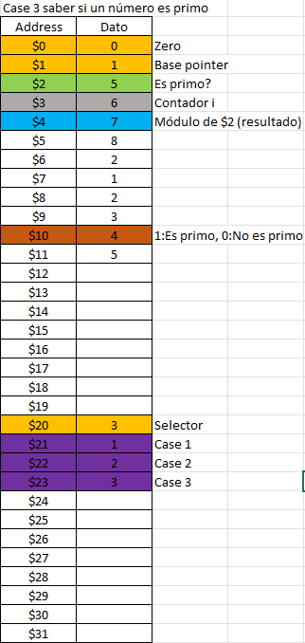
Estructura del Banco de Registros
Funcionamiento
Ingresamos un número a evaluar en el registro $2
Inicializamos un contador i en el registro $3
Obtenemos la raíz cuadrada del número ingresado y la guardamos en el registro $12
Si el número es 2 salimos del programa con un BEQ (caso especial)
Si el módulo de n%i=0 entonces se trata de un número no primo y salimos del programa con el segundo BEQ
De no caer en ninguna de las condiciones anteriores cuando sqrt(n) sea igual que i salimos del programa, tercer BEQ (es primo)
SLT en $10, si 0<módulo de n es primo: 1
si 0<0(MOD=0) no es primo:0

Slide 28
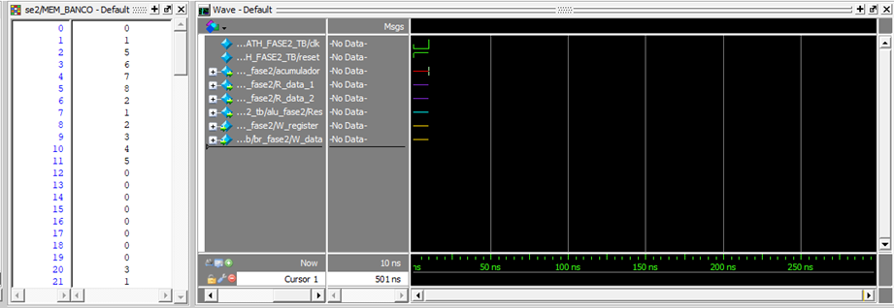
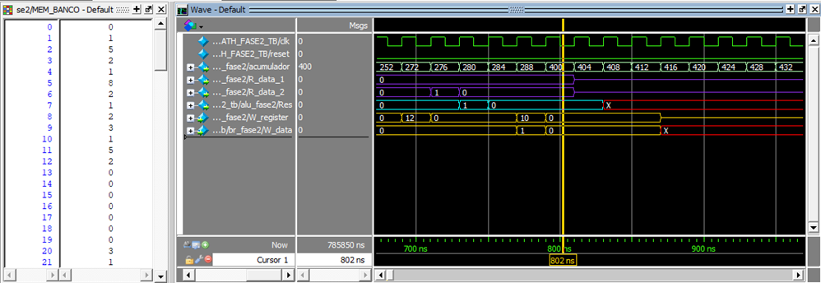
Simulaciones de comprobación

Slide 29

Gracias por la atención
¿Preguntas?

